Slide 1
Riset Operasional Pertemuan 12: “Model Jaringan (Lanjutan) – File ke 2”
Dosen : MOH. ALI ALBAR, ST., M.Eng
Program Studi Teknik Informatika
Fakultas Teknik UNRAM

Slide 2
8.3.3 Jalur Terpendek pada Graf Berarah Tanpa Sirkuit
Apabila grafnya berarah dan tidak memuat sirkuit maka graf tersebut dapat “diurutkan” secara topologi sebagai { v₁, v₂, ..., v_{n} } sedemikian hingga semua garais berarahnya adalah dari titik v_{i} ke v_{j} dengan i < j
Dengan pengurutan ini, maka pencarian jarak terpendeknya dari suatu titik ke semua titik lainnya akan lebih efisien.

Slide 3
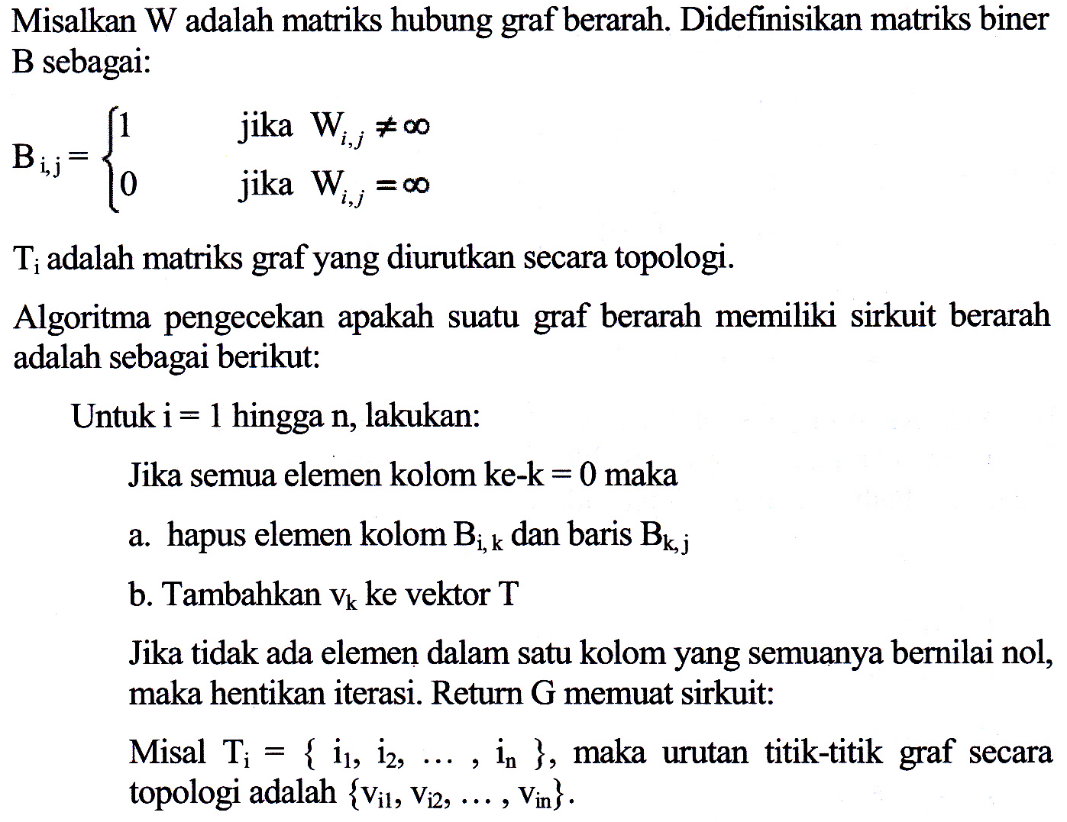

Slide 4
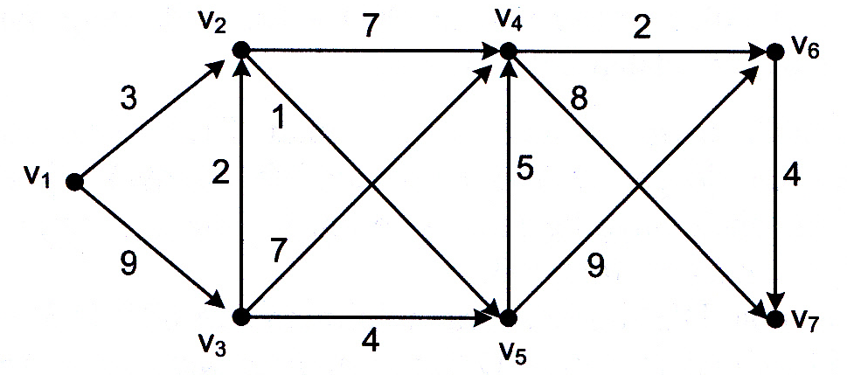
Contoh 8.17
Ujilah apakah graf berarah pada Gambar memuat sirkuit berarah

Slide 5
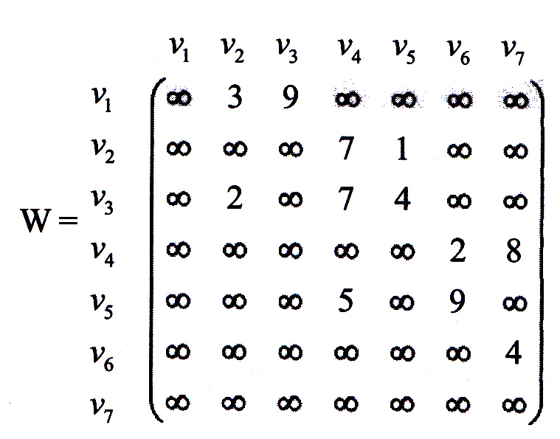
Penyelesaian
Matrik hubung W untuk menyatakan graf adalah sebagai berikut:

Slide 6
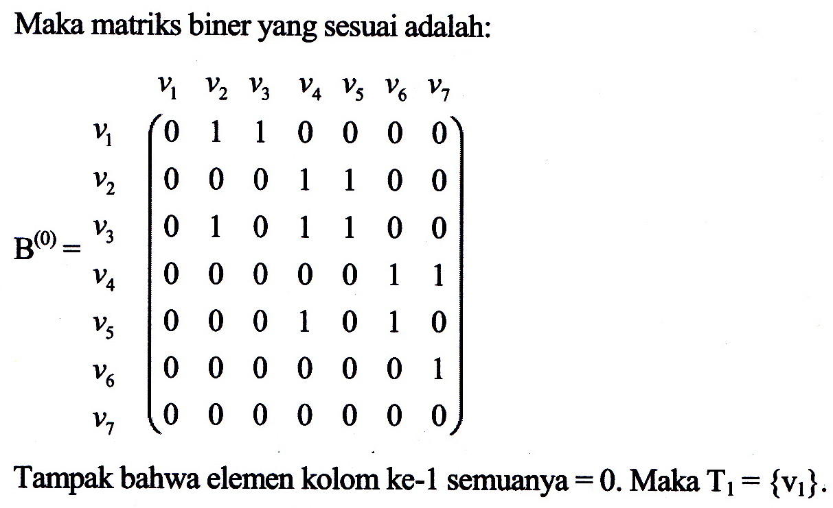

Slide 7
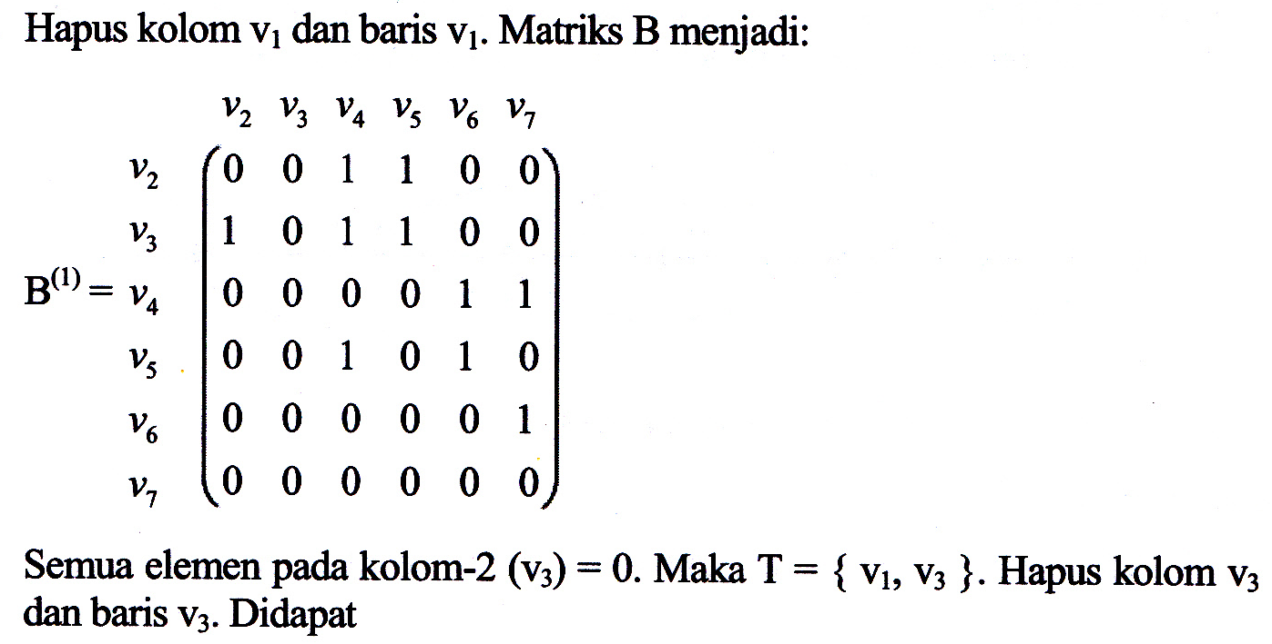

Slide 8
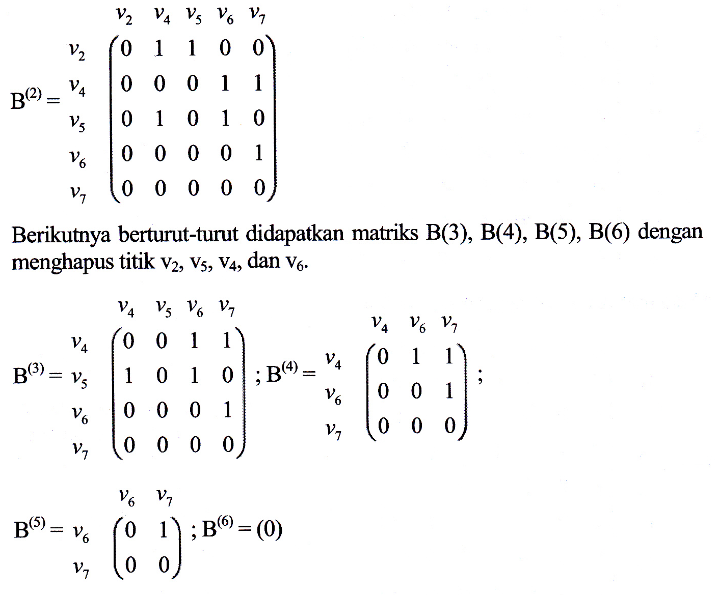

Slide 9
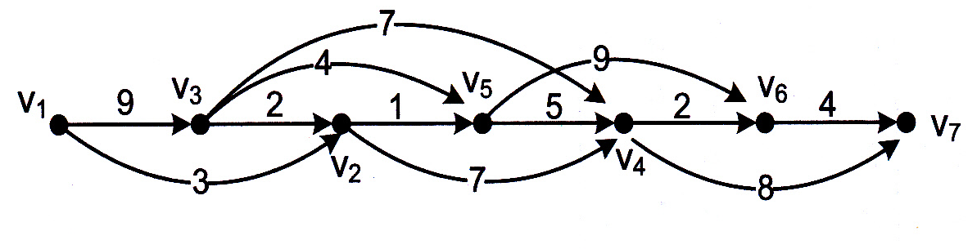
Karena tinggal sebuah titi v₇, maka iterasi dihentikan.
T = { v₁, v₃, v₂, v₅, v₄, v₆, v₇ }
Gambar dari soal contoh 8.17 dapat digambarkan dalam bentuk terurut topologi seperti Gambar dibawah ini.
Tampak bahwa semua titik seolah-olah dapat diurutkan sedemikian hingga semua garisnya mengarah ke kanan.

Slide 10
8.4 Manajemen Proyek 8.4.1 Proyek
Proyek adalah sembarang pekerjaan yang memiliki awal dan akhir, terdiri dari beberapa pekerjaan/aktivitas yang harus dilaksanakan dengan urutan tertentu.
Tiap-tiap pekerjaan membutuhkan sumber daya (biaya, tenaga, waktu) yang berbeda-beda.

Slide 11
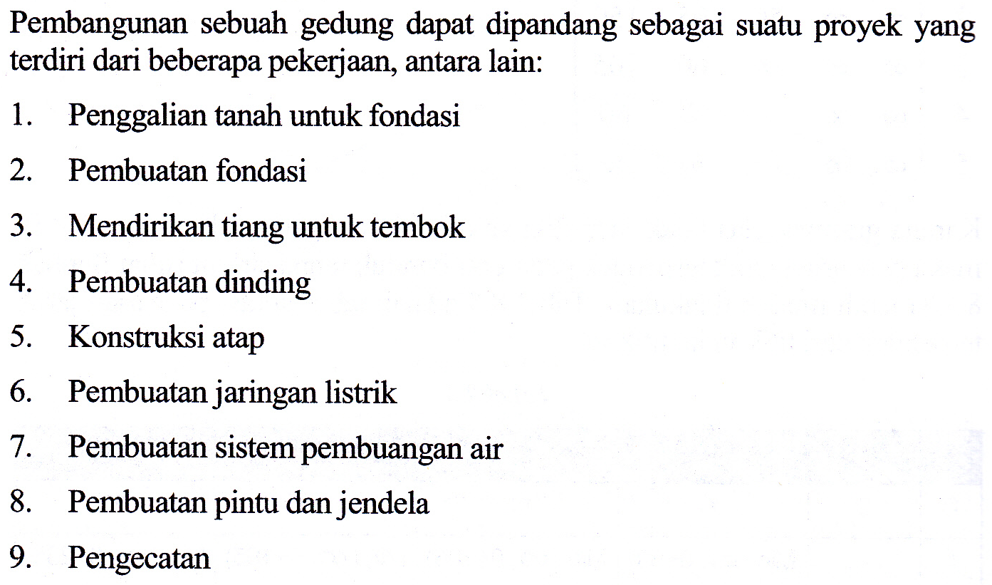
Contoh 8.21

Slide 12
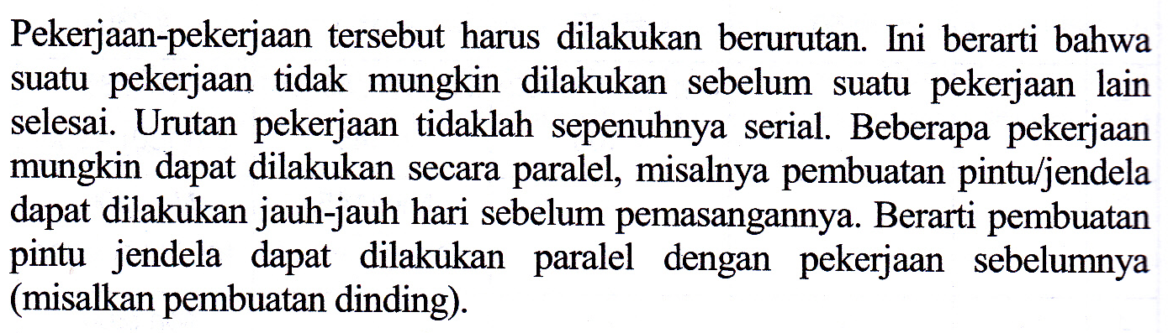

Slide 13
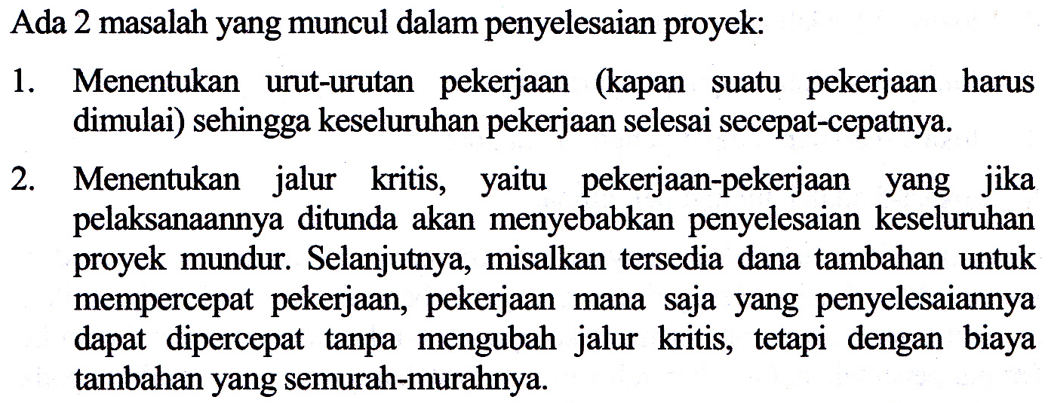

Slide 14
8.4.2 Pembuatan Jaringan Proyek
Proyek dapat dinyatakan dalam suatu graf berarah yang disebut jaringan proyek.
Titik menyatakan kejadian selesainya suatu aktivitas dan dimulainya aktivitas yang lain.
Garis dalam graf berarah menyatakan pekerjaan-pekerjaan yang harus dilakukan.
Label garis menunjukkan lama waktu penyelesaian pekerjaan.

Slide 15
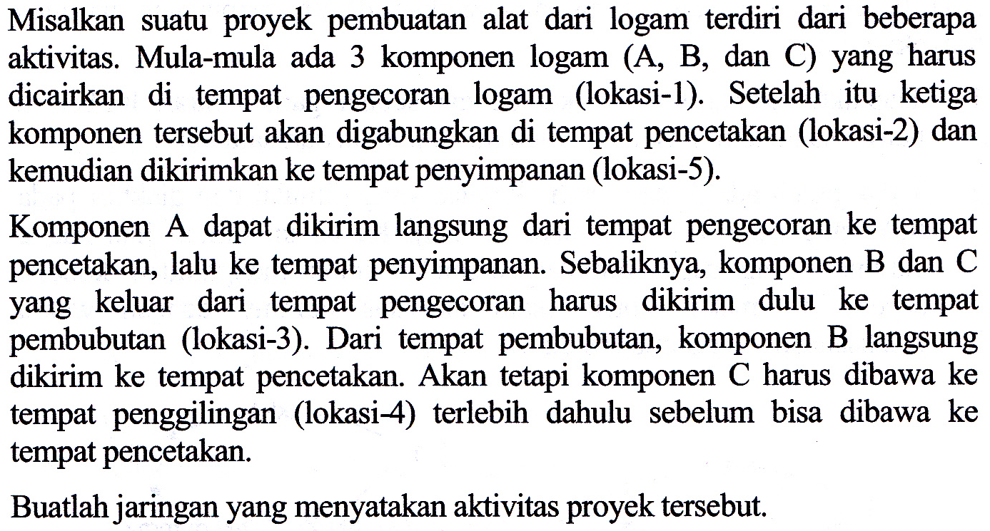
Contoh 8.22

Slide 16
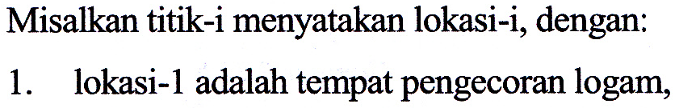
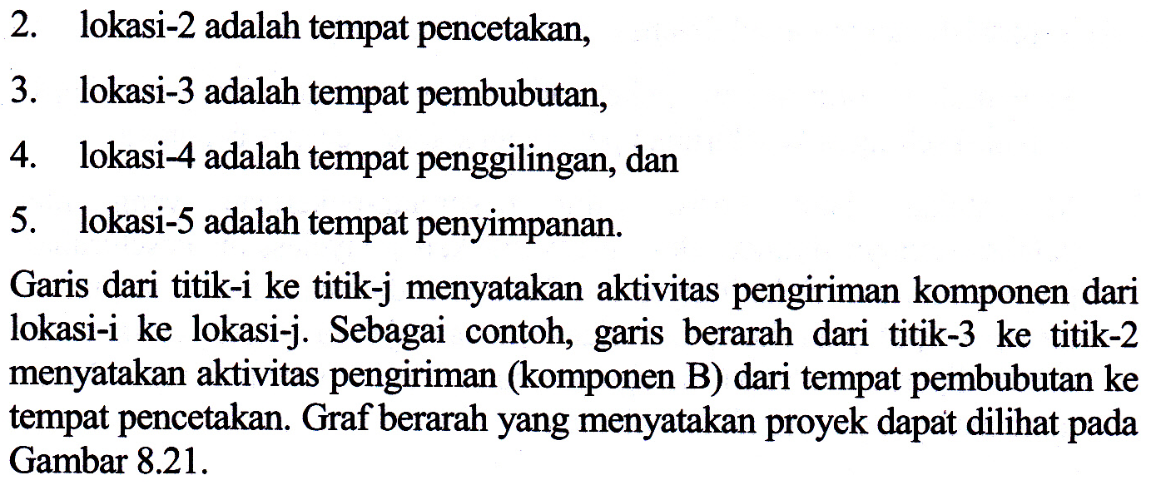
Penyelesaian

Slide 17
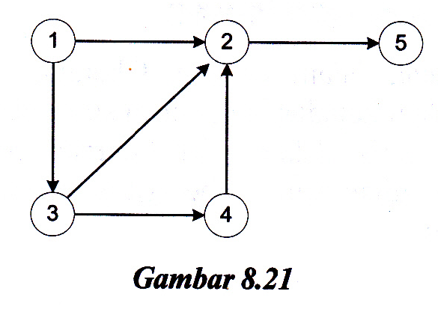

Slide 18
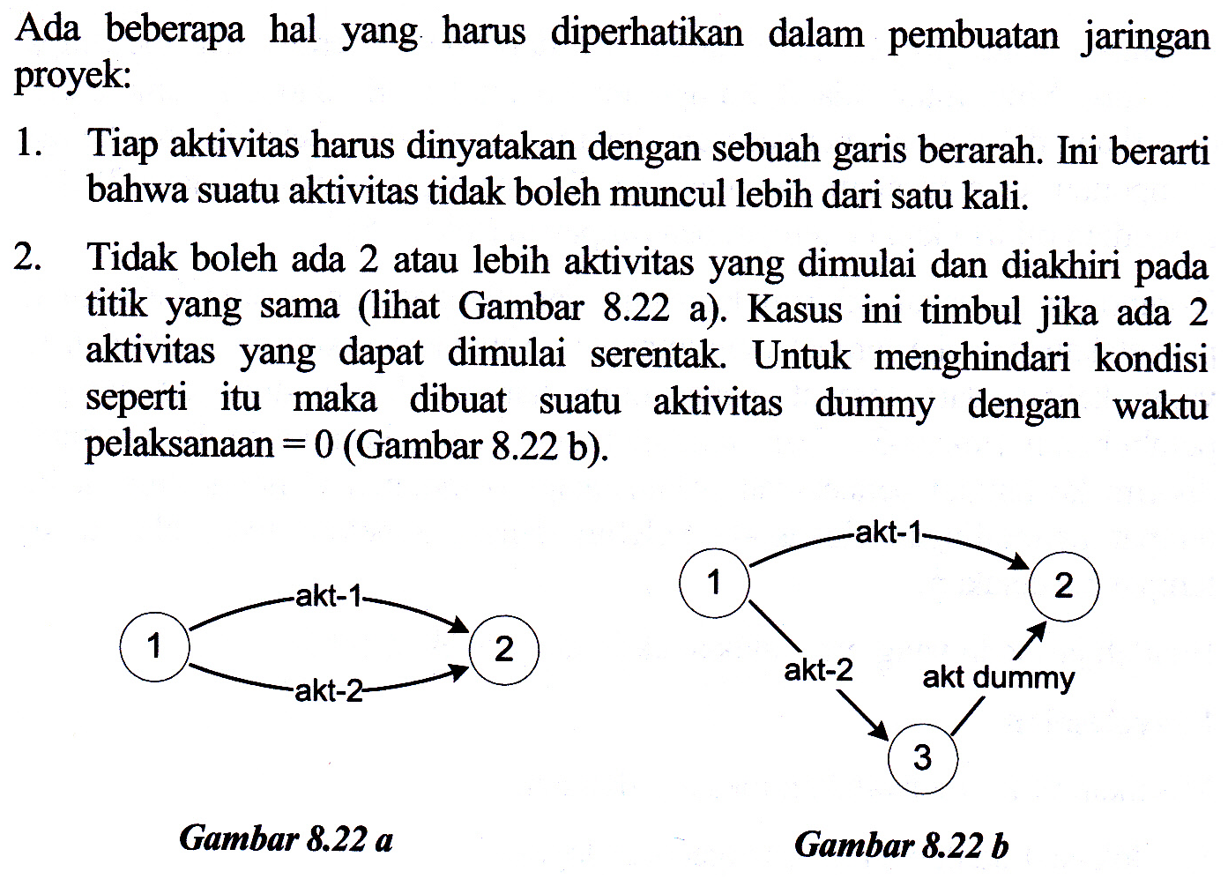

Slide 19
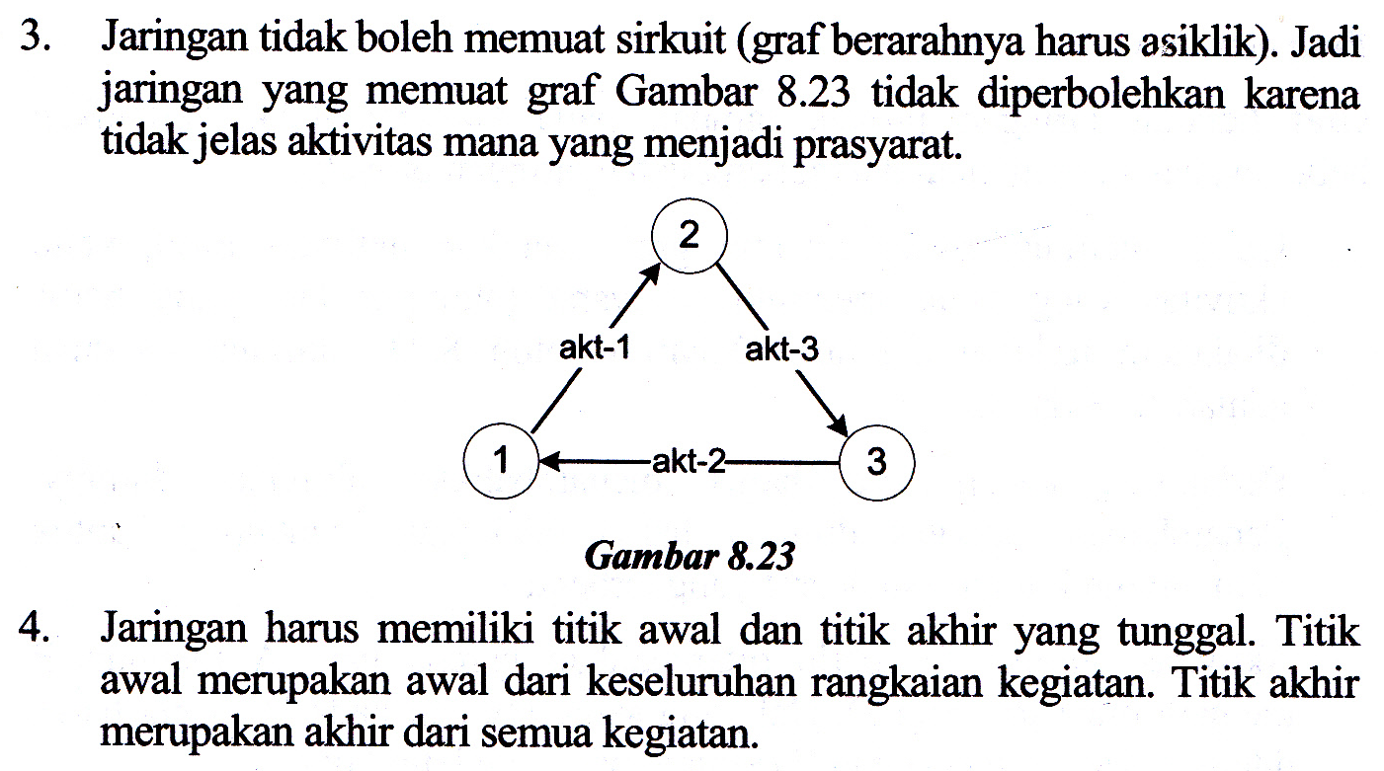

Slide 20
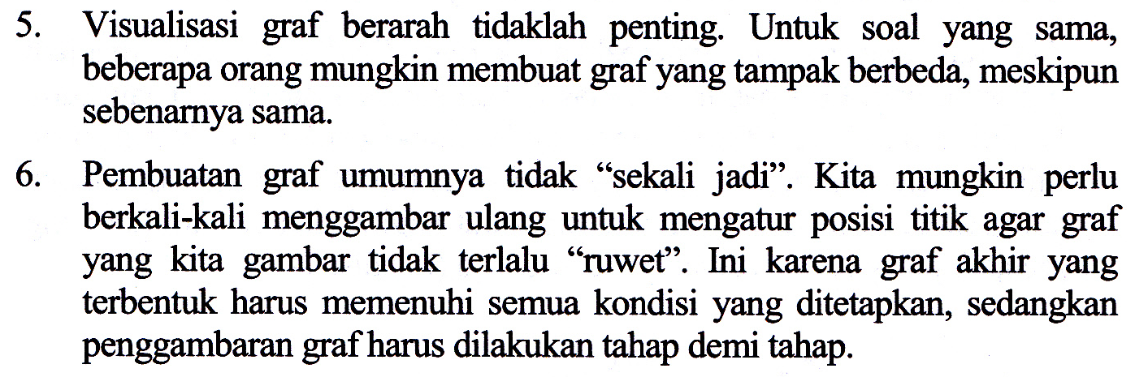

Slide 21
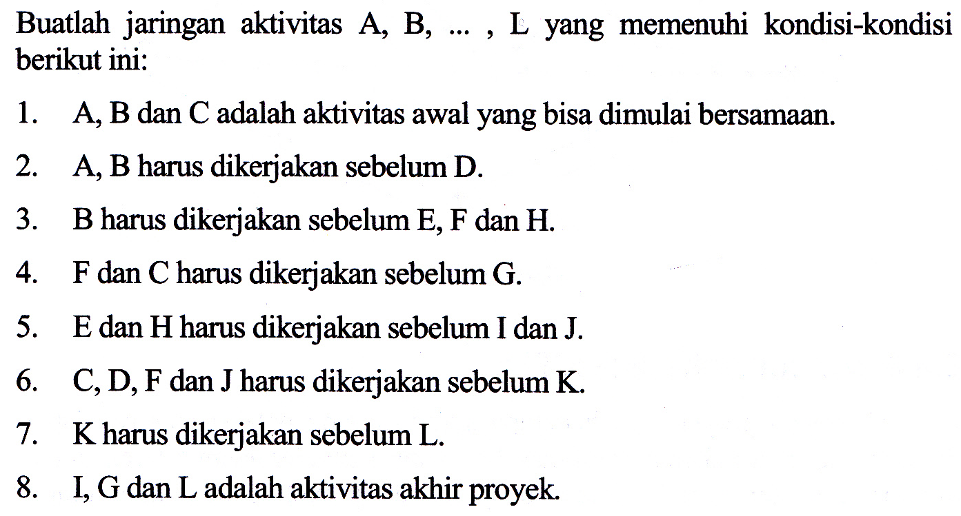
Contoh 8.23

Slide 22
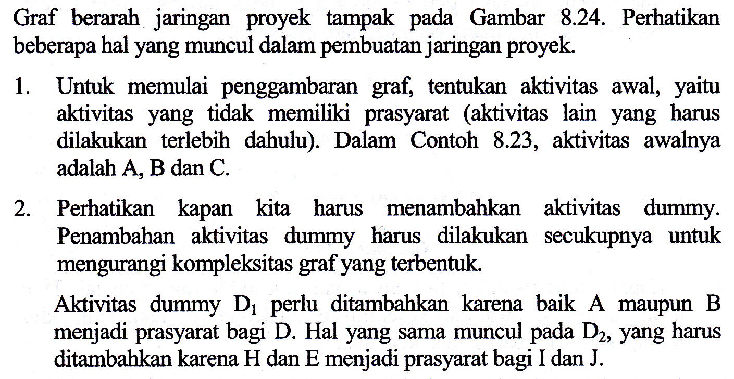
Penyelesaian

Slide 23
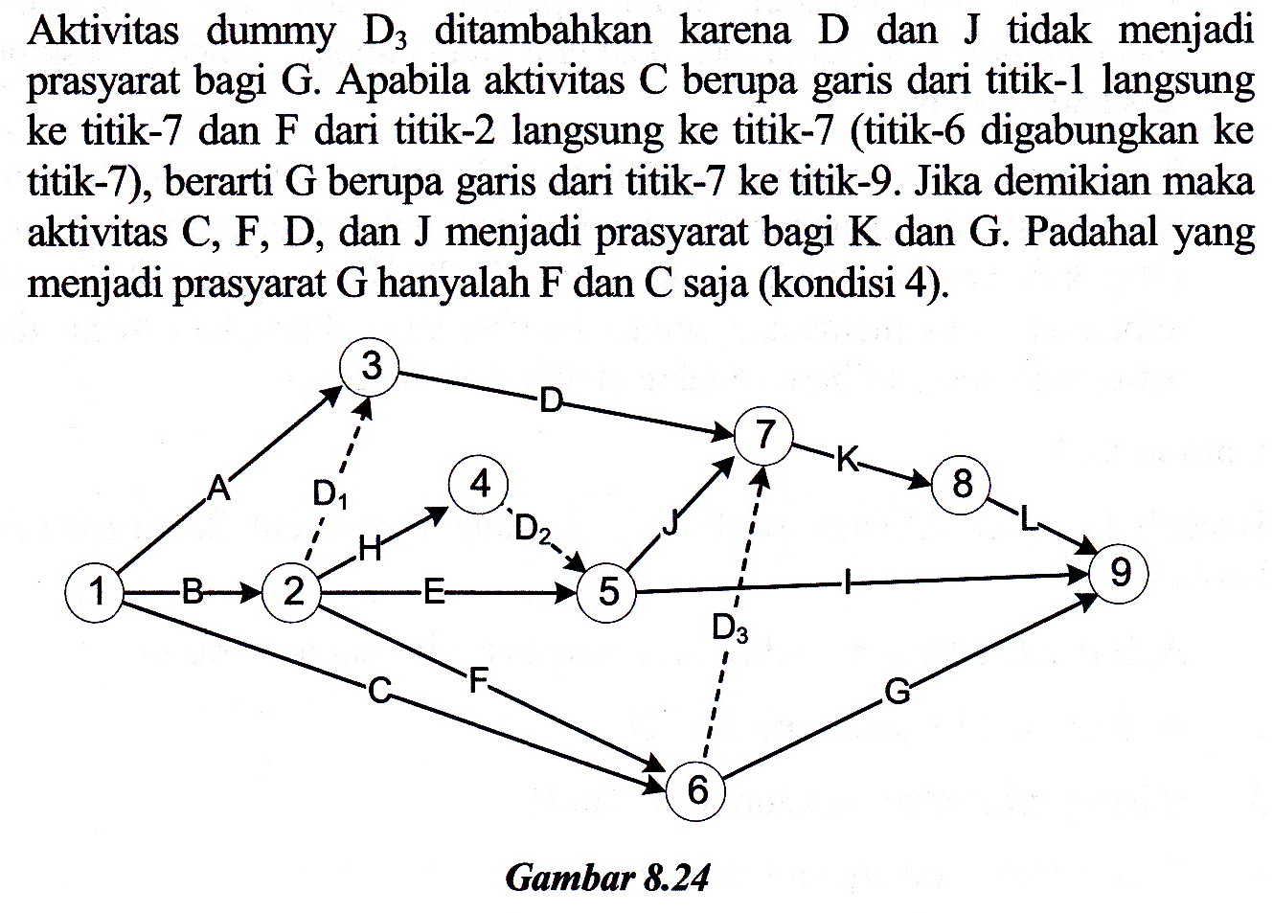

Slide 24
8.4.3 Metode Jalur Kritis (CPM)
Dalam jaringan proyek, ada beberapa aktivitas yang pelaksanaannya dapat di tunda, dan ada beberapa aktivitas lain yang penyelesaiaannya tidak dapat di tunda.
Aktivitas yang tidak dapat ditunda pelaksanaannya disebut aktivitas kritis
Aktivitas yang dapat ditunda pelaksanaannya disebut aktivitas tidak kritis
Masalah yang harus diselesaikan dalam jaringan proyek adalah menentukan jalur kritis, yaitu urutan aktivitas kritis, beserta total waktu tercepat untuk menyelesaikan seluruh proyek.
Salah satu metode yang sering dipakai untuk menentukan jalur kritis adalah Metode Jalur Kritis ( Critical Path Method = CPM )

Slide 25
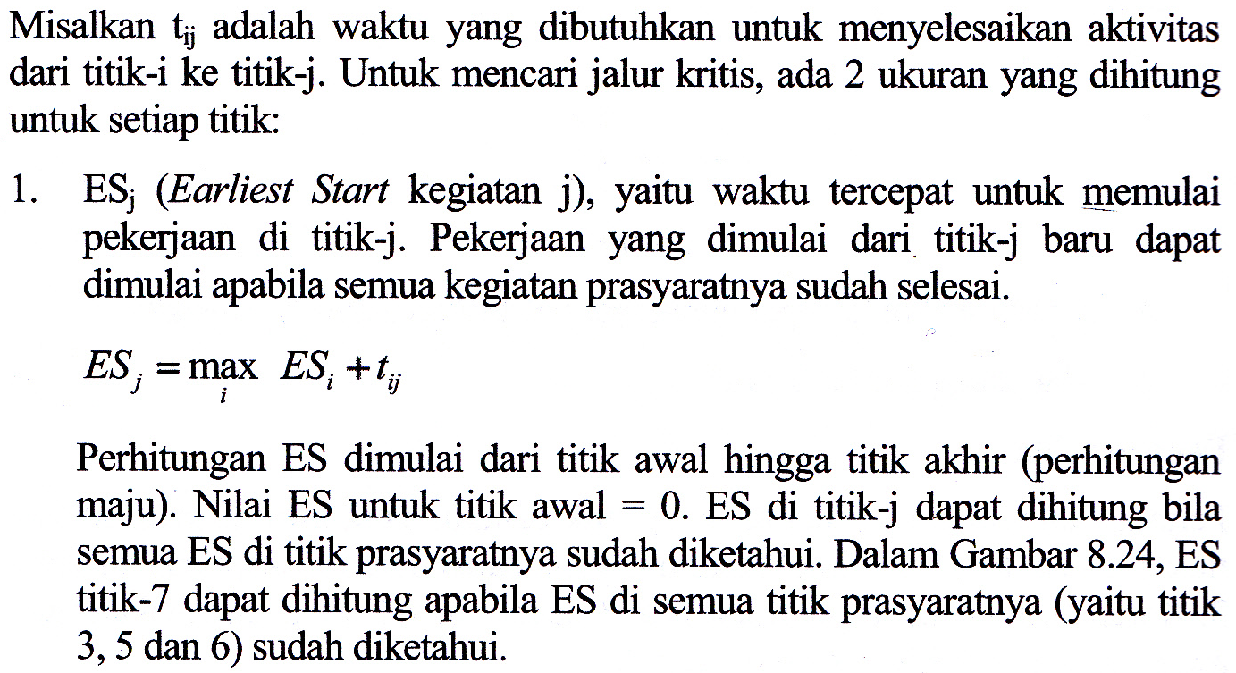

Slide 26
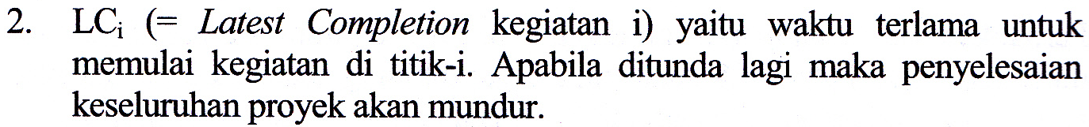
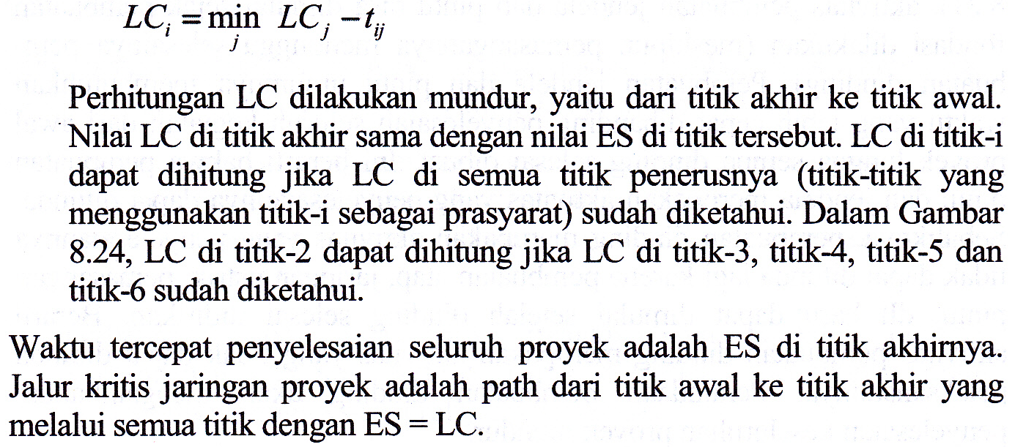

Slide 27
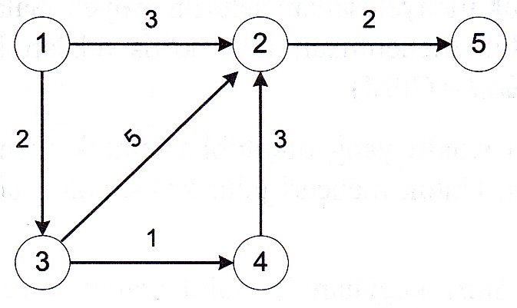
Contoh 8.24
Perhatikan Contoh 8.22
Misalkan waktu (hari) yang dibutuhkan untuk tiap aktivitas tampak pada label graf Gambar dibawah ini
Berapa waktu tercepat untuk menyelesaikan seluruh proyek?
Manakah jalur kritisnya?

Slide 28
Penyelesaian
7
0
Contoh 8.24 Jalur Kritis – Metode CPM
7
9
0
3
1
2
5
2
9
2
5
3
Mencari ES (Earlier Start) :
Dimulai dari node awal (node 1)
ES node awal = 0
2
4
3
4
2
1
3
Mencari LC (Latest Completion) :
Dimulai dari node akhir (node 5)
LC node akhir = ES node akhir
LC₃ = min (7-5, 4-1) = 2
LC₁ = min (7-3, 2-2) = 0
ES₂ = max (0+3, 2+5, 3+3) = 7
Jalur kritis : node dengan ES = LC
Waktu tercepat penyelesaian seluruh proyek = 9 hari

Slide 29
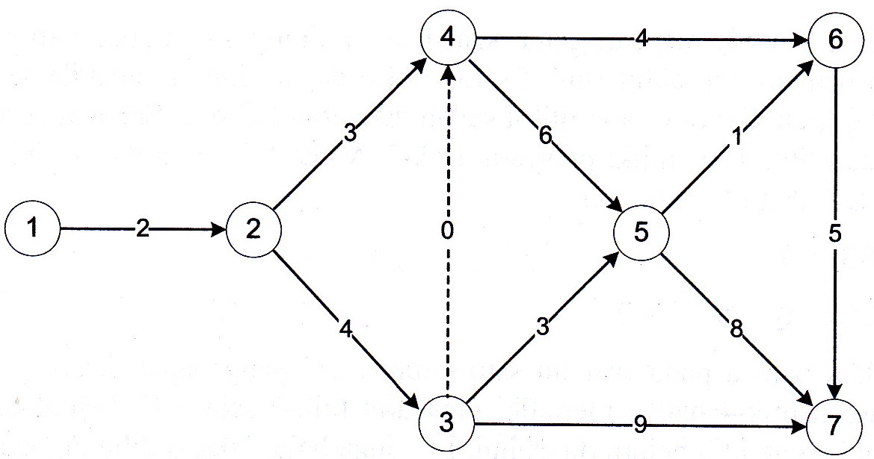
Contoh 8.25
Carilah jalur kritis jaringan proyek Gambar di bawah ini. Berapa waktu tercepat penyelesaian seluruh proyek?

Slide 30
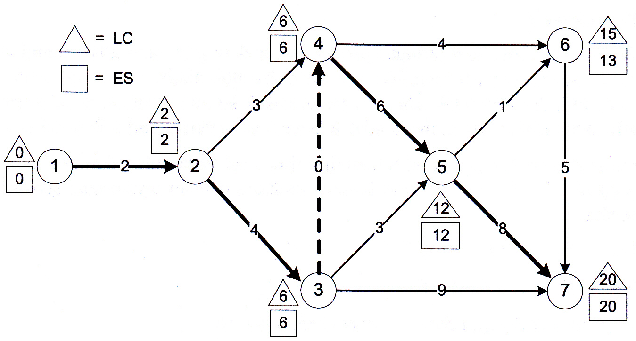
Penyelesaian
Jalur kritisnya bukan 1 – 2 – 3 – 5 - 7
Jalur kritisnya adalah 1 – 2 – 3 – 4 – 5 - 7 karena titik 4 juga harus masuk dalam jalur kritis.

Slide 31
SELESAI

